Slide 1
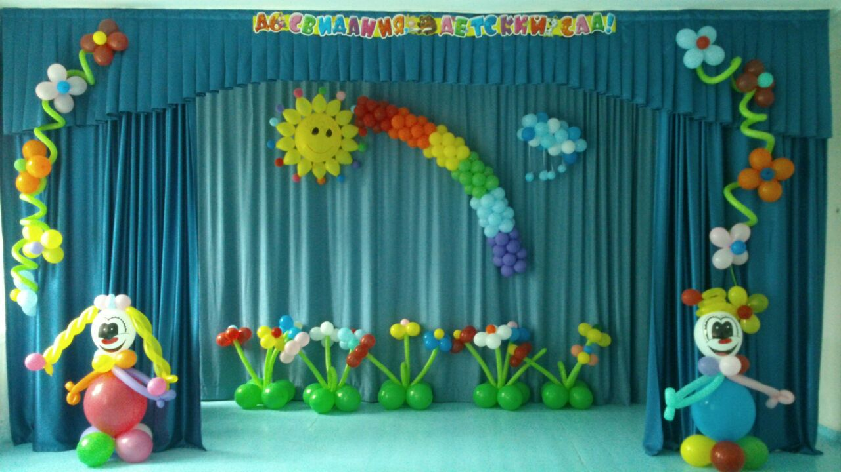
Выпускной утренник-2015
11 июня 2015г. в МКДОУ «Детский сад №1 г. Беслана» прошел выпускной утренник «До свидания, детский сад». 20 мальчишек и девчонок выпустились из стен детского сада.

Slide 2
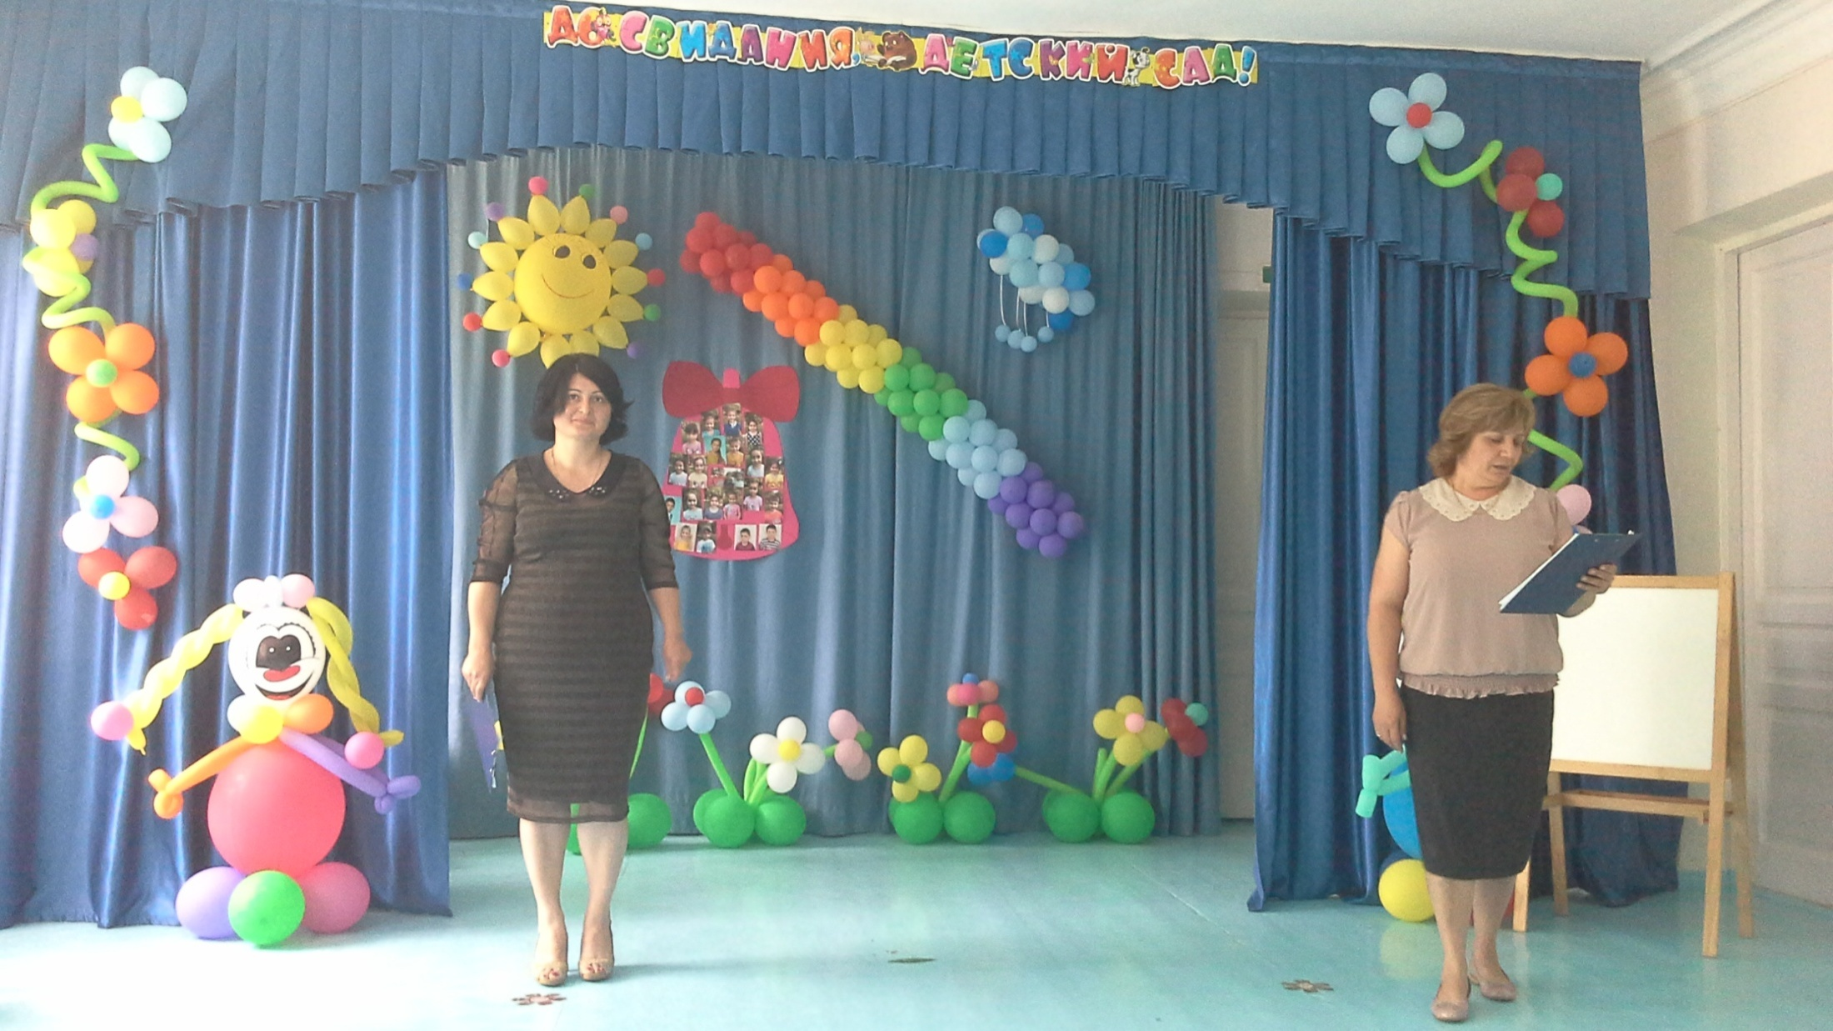
Ведущие утренника - они же воспитатели группы
Козаева Эльза Отаровна Кадиева Анжела Таймуразовна

Slide 3
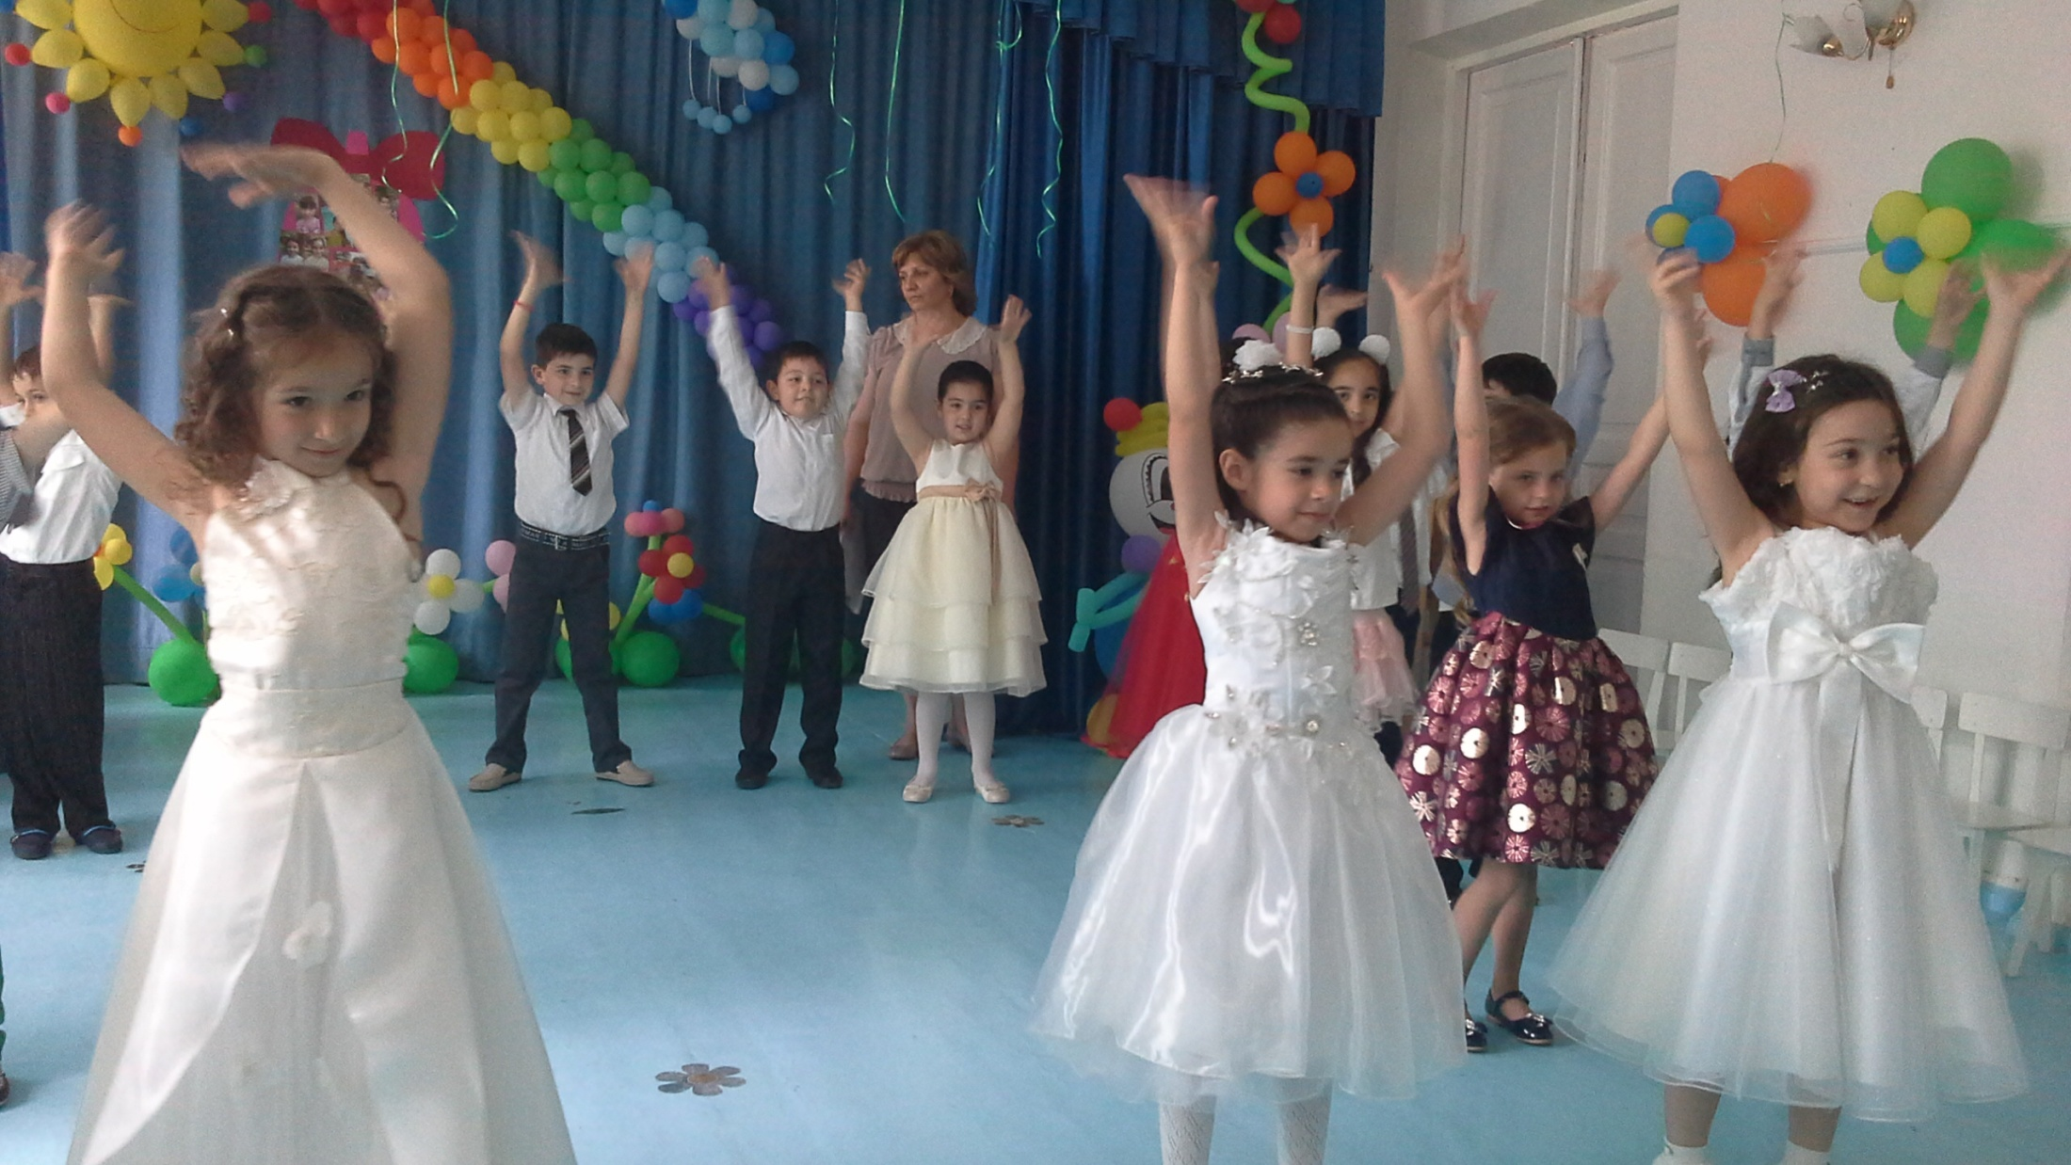
«Маленькая страна»

Slide 4
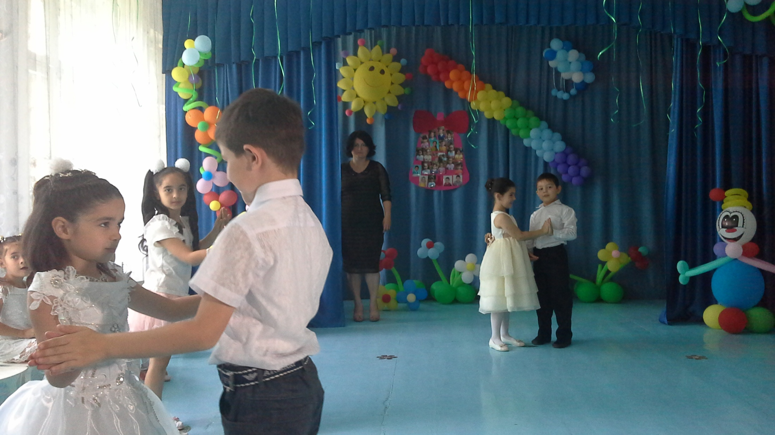
«Вальс»

Slide 5
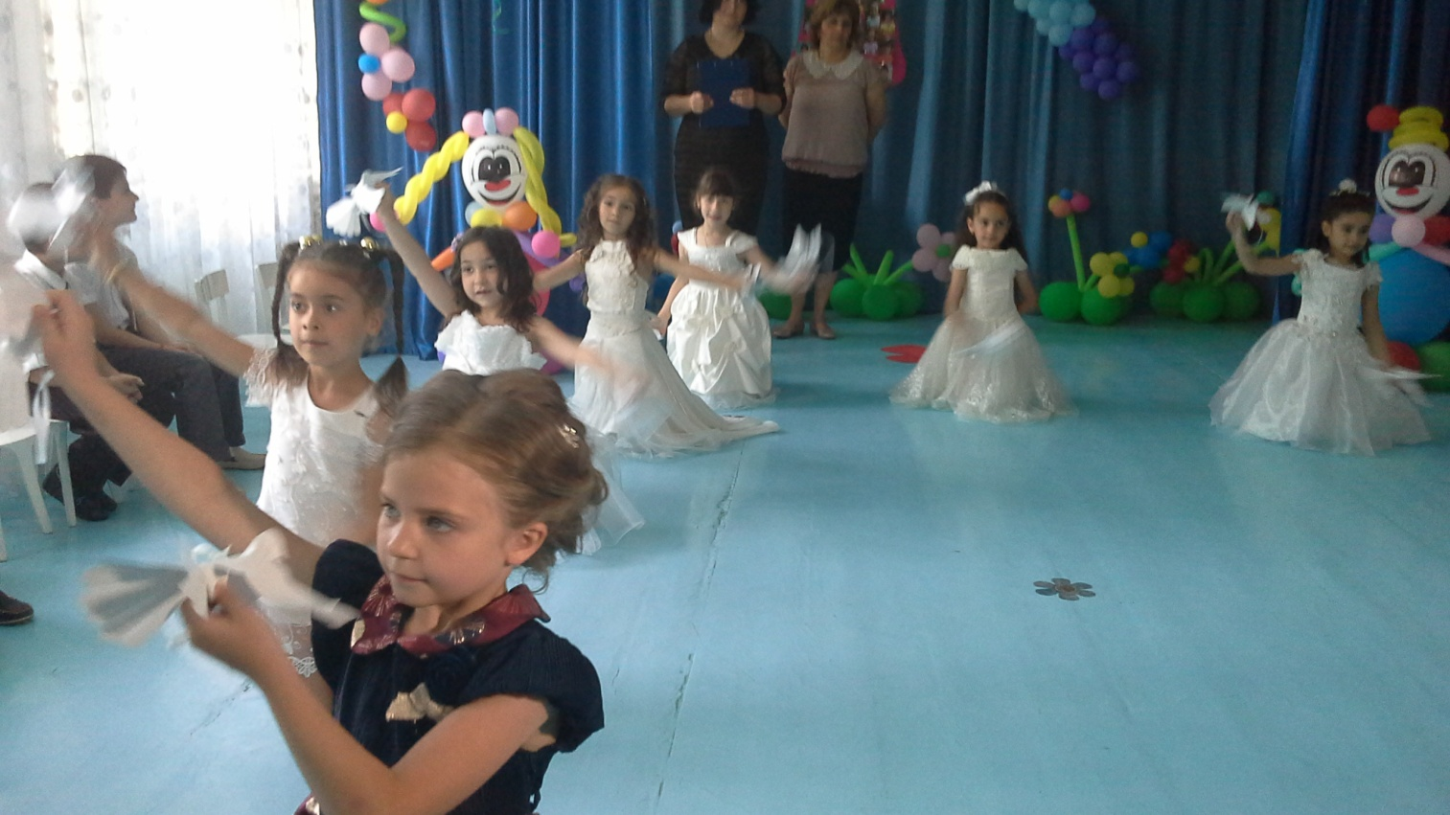
«Птицы, мои птицы»

Slide 6
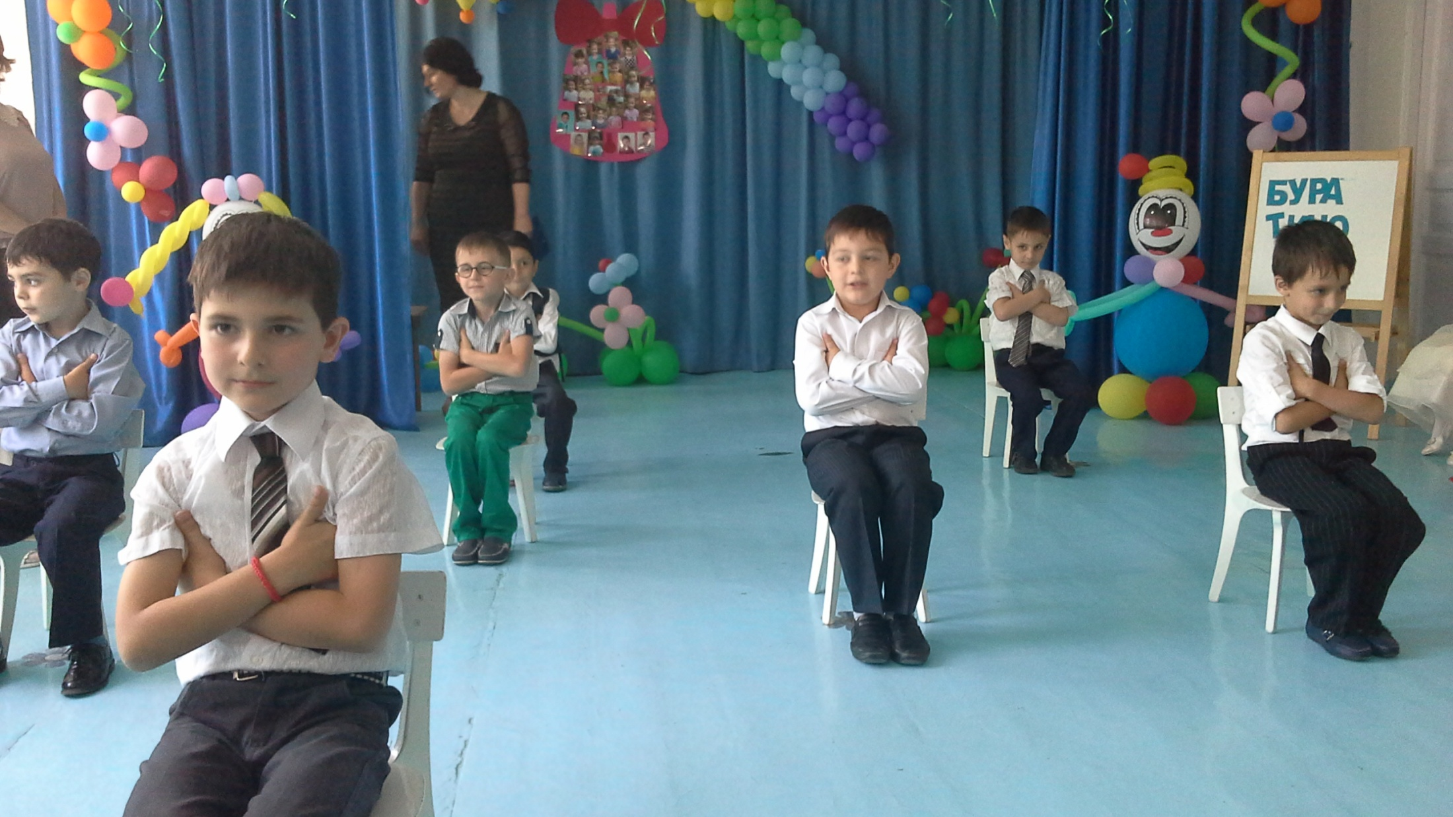
«Джентльмены»

Slide 7
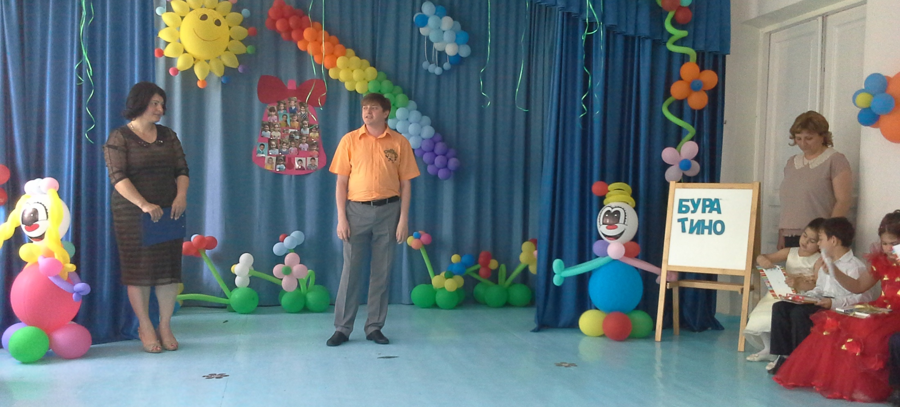
«Сегодня замечательный день–сегодня день выпускного из детского сада наших детей.
И мы благодарим за это наших любимых воспитателей, которые все это время были рядом. Именно воспитатели помогали нашим детям расти, набираться жизненного опыта и становиться настоящими людьми. Спасибо Вам за все то, что Вы сделали, чему научили наших детей.»

Slide 8
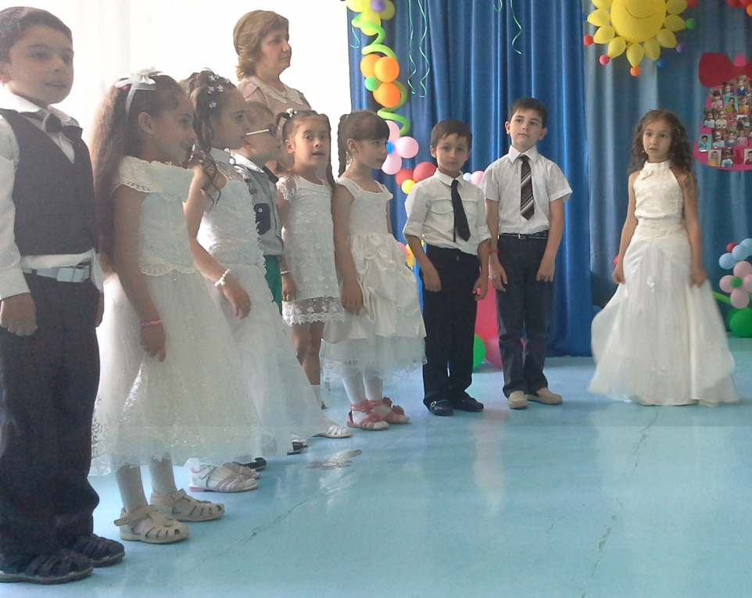
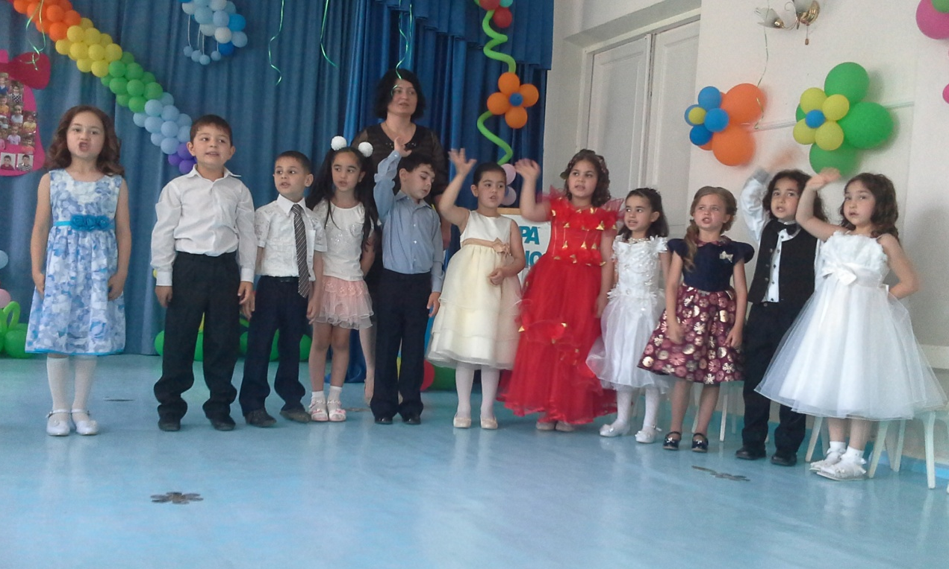
Счастливого пути!
«Вот и закончили вы детский сад, Он малышам несказанно рад, Но вы повзрослели и в школу пора, Желаем вам, детки, здоровья, добра! Здесь вы играли и вместе учились, Друг с дружкой крепко подружились, Мы полюбили каждого из вас, Вы в гости приходите, и не забывайте нас!»

